Slide 1
ЛИНИИ ЧЕРТЕЖА
ПРЕЗЕНТАЦИЯ ПО ЧЕРЧЕНИЮ
УЧИТЕЛЬ: ГОРБАНЬ ИРИНА МИХАЙЛОВНА

Slide 2
Существует семь линий чертежа :
1 линия: сплошная толстая основная.
Это основная линия. Выполняется толщиной, обозначаемой буквой S, в пределах от 0.5 до 1.4 мм в зависимости от сложности и величины изображения на данном чертеже, а также от формата чертежа. Сплошная толстая линия применяется для изображения видимого контура предмета. Выбранная толщина S линии должна быть одинаковой на данном чертеже.

Slide 3
2 линия: сплошная тонкая.
Применяется для изображения размерных и выносных линий, штриховки сечений, линии контура наложенного сечения, линии выноски. Толщина S тонких линий от s/3 до s/2.

Slide 4
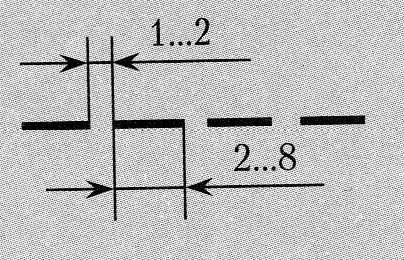
3 линия: штриховая линия
Применяется для изображения невидимого контура. Длина штрихов должна быть одинаковая, от 2 до 8мм. Расстояние между штрихами берут от 1 до 2мм. Толщина от s/3 до s/2.

Slide 5
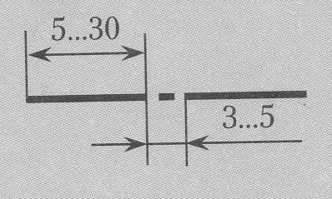
4 линия: штрихпунктирная тонкая
Применяется для изображения осевых и центровых линий, линий сечения, являющихся осями симметрии для наложенных и вынесенных сечений. Длина штрихов должна быть одинаковая и выбирается в зависимости от размера изображения от 5 до 30 мм. Расстояние между штрихами от 2 до 3 мм. Толщина от s/3 до s/2. Осевые и центровые линии концами должны выступать за контур изображения от 2 до 5 мм и оканчиваться штрихом, а не точкой.

Slide 6
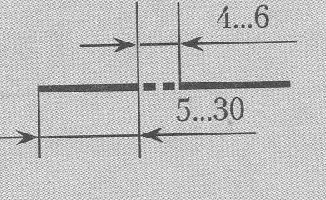
5 линия: штрихпунктирная с двумя точками тонкая
Применяется для изображения линии сгиба на развертках. Длина штрихов от 5 до 30 мм. Расстояние между штрихами от 4 до 6мм. Толщина от s/3 до s/2 мм.

Slide 7
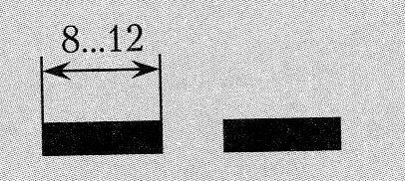
6 линия: разомкнутая
Применяется для обозначения линии сечения. Толщина её выбирается от s до 1.5мм. Длина штрихов от 8 до 20 мм.

Slide 8
7 линия: сплошная волнистая
Применяется как линия обрыва и линия разграничения вида и разреза. Толщина s/3 до s/2.

Slide 9
КОНЕЦ
ПРЕЗЕНТАЦИЮ ПОДГОТОВИЛ
УЧЕНИК 9 «б» КЛАСС
МАРГИЕВ БАТЫРБЕК

